Slide 1

计算机设计与实践
实 验

Slide 2
实验概况
实验指导书网址：https://hitsz-cslab.gitee.io/organ/
实验内容/作业 |  | 分值
数据通路表、控制信号取值表 |  | 4
汇编实验 |  | 10
单周期CPU 设计与实现 | 课堂检查 | 6
 | 调试 | 20
 | 下板 | 10
流水线CPU 设计与实现 | 理想流水 | 10
 | 停顿法 | 10
 | 前推法 | 10
 | 下板 | 10
 | 外设 | 10

Slide 3
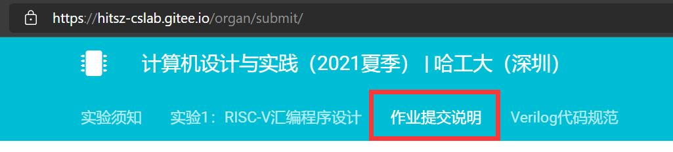
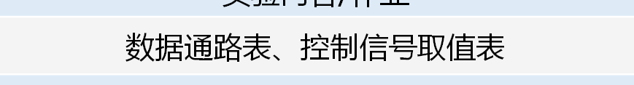
作业提交说明
提交方法：https://hitsz-cslab.gitee.io/organ/submit/
DDL: 29日23:59

Slide 4
计算机设计与实践
RISC-V汇编程序设计

Slide 5
实验目的
学习RARS、Logisim的使用
学习RISC-V汇编语言，熟悉并理解RISC-V指令系统
了解程序在单周期RISC-V CPU搭建的SoC中的运行

Slide 6

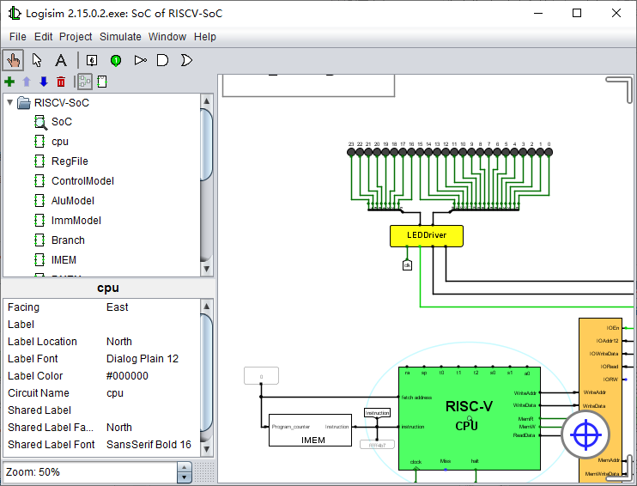
实验工具 — Logisim
1. Logisim
电路图设计工具
戳工具
可直接查看组件的值
可显示连线当前的值
编辑工具
允许用户重新安排现有组件
修改组件属性并添加连线
Ctrl + r：电路复位
Ctrl + t：时钟单步
Ctrl + k：时钟连续

Slide 7

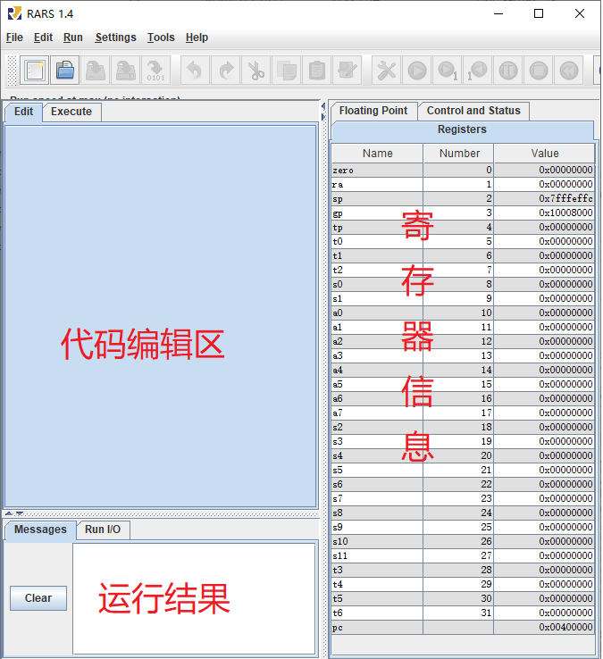
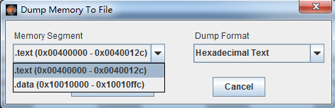
实验工具 — RARS
2.
汇编IDE：编辑器+汇编器+模拟器
.text是存储在指令存储器中，
.data生成的数据是存储在数据存储器中
注：如果汇编代码中没有定义.data，则不会生成.data段

Slide 8
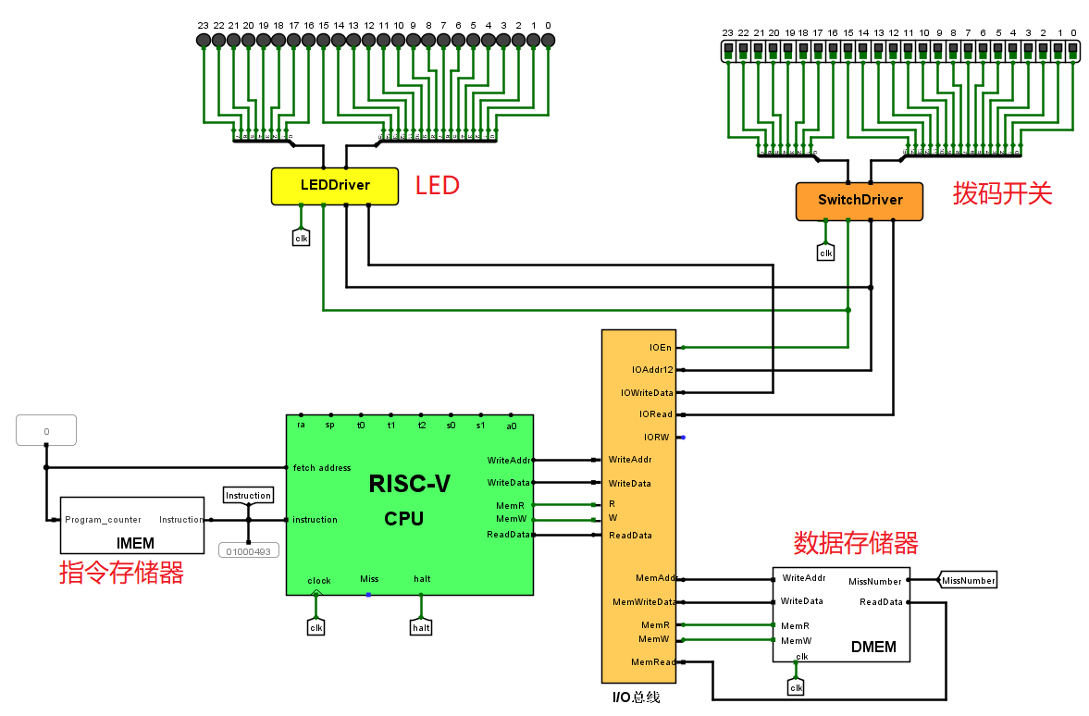
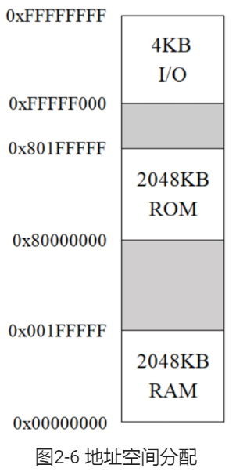
RISCV-SoC电路
RISCV-SoC采用I/O统一编址的方式，高4KB用作I/O地址空间
接口部件 | 首地址
低16位LED | 0XFFFFF060
高8位LED | 0XFFFFF062
低16位拨码开关 | 0XFFFFF070
高8位拨码开关 | 0XFFFFF072

Slide 9
实验题目1 —基本输入输出
实现功能：
不断地从拨码开关读出数据，并将数据输出到对应的LED灯上。
要求拨码开关为1时LED灯亮。
程序见Exercise1.asm
根据实验指导书，运行程序，熟悉实验过程。

Slide 10
实验题目2 — 乘法运算
以原码一位乘为基础，设计一个数的平方和立方2种运算。由拨码开关SW[3:0]输入一个数，SW22为平方，SW23为立方，均为高电平有效。结果输出到LED15~0同时保存到存储器中。
一次运算结束后使用SW21清零（高电平有效），等待进行下一次运算。

Slide 11
实验题目3 —节日彩灯
设计一个有24个发光二极管的彩灯程序。循环执行，每隔大约半秒变换一次LED灯。可设置如下变换模式：
模式1：LED灯从两边向中间依次点亮，再从中间向两边依次熄灭。
模式2：从左向右依次亮1、2、3…24盏LED灯，至24盏LED灯全亮后，从左向右灭1、2、3…24盏LED灯，至所有灯全灭。
模式3：由拨码开关控制LED灯点亮连续X位（X由拨码开关输入），并循环右移。

Slide 12
实验题目4 —综合应用 (选做)
程序内部有一16位变量VAL，LED15~0始终输出VAL的值。
SW23/SW22/SW21为功能选择（操作码），含义如下表，请编程实现
SW23 | SW22 | SW21 | 动作
X | 0 | 0 | 无动作
0 | 0 | 1 | 将SW15~SW0这16位作为输入赋值给VAL
0 | 1 | 0 | VAL = VAL + 1（每隔约1秒动作一次）
0 | 1 | 1 | VAL = VAL -1（每隔约1秒动作一次）
1 | 0 | 1 | VAL左移1位（每隔约1秒动作一次）
1 | 1 | 0 | VAL逻辑右移1位（每隔约1秒动作一次）
1 | 1 | 1 | VAL算数右移1位（每隔约1秒动作一次）

Slide 13
作业提交
实验二、实验三（实验四选做）源代码及十六进制文件，提交到
http://10.249.12.98/:8000/#/login
加注释、加注释、加注释
提交截止时间：下一次实验课（检查实验现象）
Notes:
概括性地列出课程内容

Slide 14
谢 谢！

